Slide 1
计算机问题求解 – 论题4-1 - 数论基础
2017年03月20日

Slide 2
问题1:
自然数有定义吗?

Slide 3
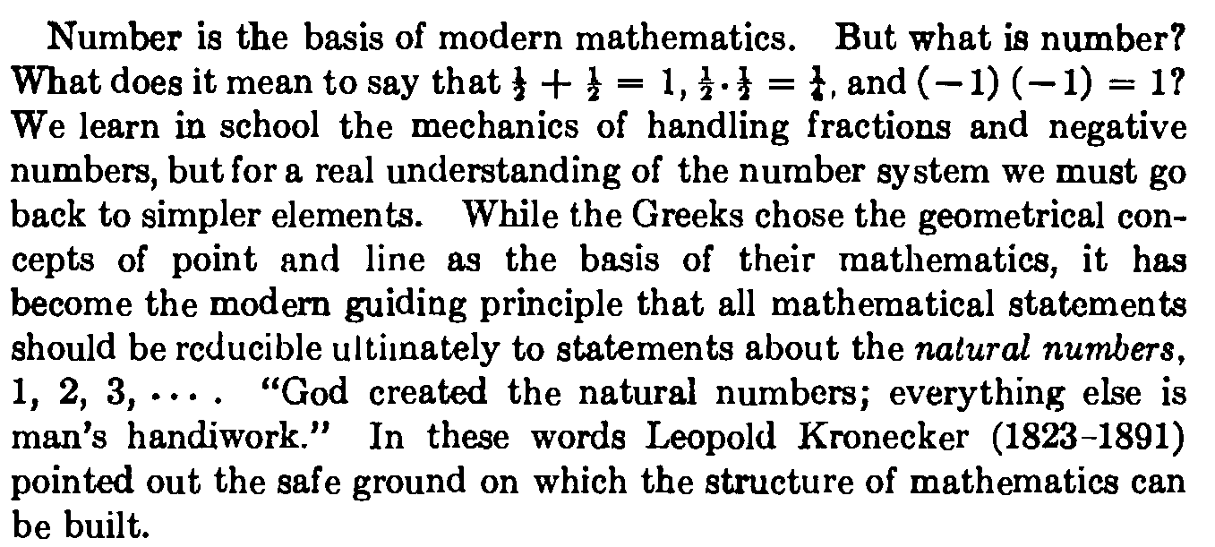
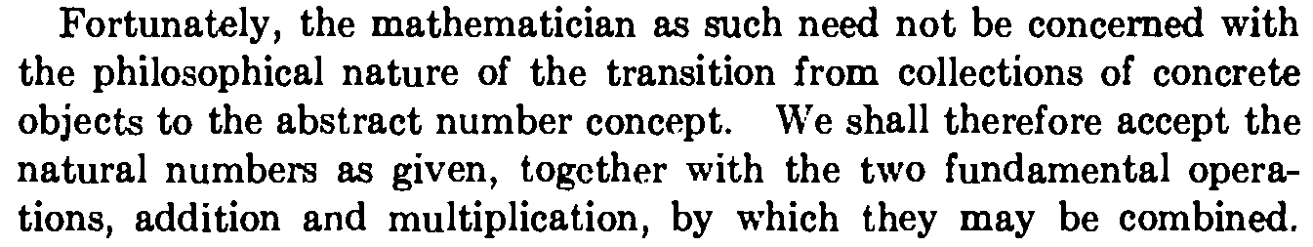
from What is Mathematics, by Courant and Robbins

Slide 4
用集合定义自然数
设a为集合, 称a∪{a}为a的后继, 记为或a⁺, 或s(a)。
设A是集合，若A满足下列条件，称A为归纳集：
Ø∈A
∀a(a∈A→a+∈A)
自然数集合N是所有归纳集的交集。
因此：N = { Ø, {Ø}, {Ø, {Ø}}, {Ø, {Ø}, {Ø, {Ø}}}, … }
N的每一个元素称为一个自然数。
Ø记为0，0⁺记为1，1⁺记为2，2⁺记为3，余此类推

Slide 5
再具体一点
记号0表示：Ø
记号1表示0⁺： Ø∪{Ø}={Ø}
记号2表示1⁺： {Ø}∪{{Ø}}={Ø,{Ø}}
记号3表示2⁺: {Ø,{Ø}}∪{{Ø,{Ø}}}={Ø,{Ø}, {Ø,{Ø}}}
3∪2=? 3∩2=?
2∈3? 1∈3?
1⊆2? 2⊆5?
自然数上的小于关系如何表达？
Notes:
3
2
Y
Y
Y
Y
以上四种交、并、属于、包含于运算均可以定义小于关系。

Slide 6
自然数上的运算
加法（递归定义）
m+0=m
m+n⁺=(m+n)⁺
乘法（递归定义）
m*0=0
m*n⁺=m + m*n
序关系
a≤b iff ∃c∈N. a+c=b

Slide 7
问题2:
关于自然数有“公理”吗？
皮亚诺公理

Slide 8
关于整数的公理
对于加法与乘法封闭；
加法与乘法满足交换律；
加法与乘法满足结合律；
乘法对加法满足分配律；
加法和乘法各自有单位元素（0和1）
方程a+x=0有整数解（称为a的逆元素，并可由此定义“减法”）
如果c≠0，ac=bc → a=b（消去律）
（基于{1,2,3,…}定义“正整数”和“大于”、“小于”）对任意a，a>0, a=0, 和a<0三者必有其一，也仅有其一；
任一正整数的非空集合必含最小元素（良序性）

Slide 9
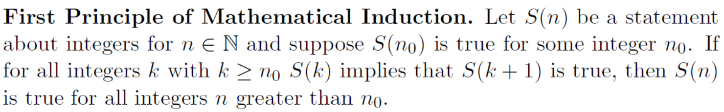
良序性与数学归纳法原理
Notes:
任何定义在自然数上的命题，均可以用数学归纳法进行证明。
在计算机科学中，更是如此

Slide 10
问题3:
你能说说为什么归纳法原理与良序性质是等价的吗?
Notes:
归纳法可行蕴含良序：用归纳法证明良序：给定任意自然数的子集S，S均拥有最小元素
奠基：如果1在该子集中，成立；（可以用数学归纳法证明1是自然数中最小的数）
假设：所有包含了一个小于等于n的自然数（命名为k）的子集，均包含最小元素。
归纳：（所有包含了一个小于等于n+1的自然数的子集，也拥有最小元素）任取一个包含了一个小于等于n+1的自然数的子集：如果这个子集中包含了小于等于n的元素，按照归纳假设，这个子集包含最小元素；如果这个子集不包含小于等于n的元素，n+1必定在这个子集中，n+1将成为最小元素。
结论：自然数集是良序的。
良序可以保证归纳法的正确性：假设归纳法是错误的。
假设归纳法是错误的。在自然数集合上，必定存在若干个元素x1,x2,…,xk,使得P(xi)不成立。定义X为这个集合。X是良序的，命x是X集合的最小元素。X至少大于等于2（归纳法中的奠基已经证明了P(1)是成立的），因为x是最小元素，所以x-1不在X中，P(x-1)成立的。根据归纳法，P(1)成立，P(x-1)成立，P(x)也成立。产生矛盾

Slide 11
良序可以保证归纳法的正确性：
证明策略：反证法（假设归纳法是错误的）
假设归纳法是错误的：
在自然数集合上，必定存在若干个元素x₁,x₂, …, x_{k},使得P(x_{i})不成立。
定义X为这个集合。X是良序的，命x是X集合的最小元素，P(x)为假。
x至少大于等于2（归纳法中的奠基已经证明了P(1)是成立的），因为x是最小元素，所以x-1不在X中，P(x-1)成立的。根据归纳法，P(1)成立，P(x-1)成立，P(x)也成立。
产生矛盾。
结论：归纳法是正确的。

Slide 12
归纳法可行蕴含良序
用归纳法证明良序：给定任意自然数的子集S，S均拥有最小元素
奠基：如果1在该子集中，成立；
假设：所有包含了一个小于等于n的自然数（命名为k）的子集，均包含最小元素。
归纳：（所有包含了一个小于等于n+1的自然数的子集，也拥有最小元素）任取一个包含了一个小于等于n+1的自然数的子集：如果这个子集中包含了小于等于n的元素，按照归纳假设，这个子集包含最小元素；如果这个子集不包含小于等于n的元素，n+1必定在这个子集中，n+1将成为最小元素。
结论：自然数集是良序的。

Slide 13
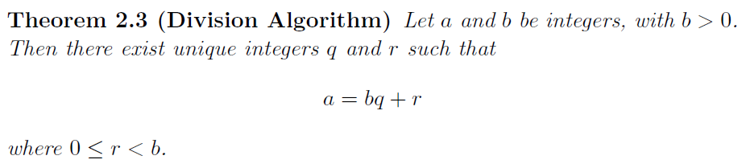
数论中用的最多的等式之一
问题4:
这明明是个“定理”，为什么被称为“算法”？
Notes:
找到q和r是非常有意思的: r被限定为“余数”
B被称为模
在整数加群中，a和b：存在一个c：a=b+c

Slide 14
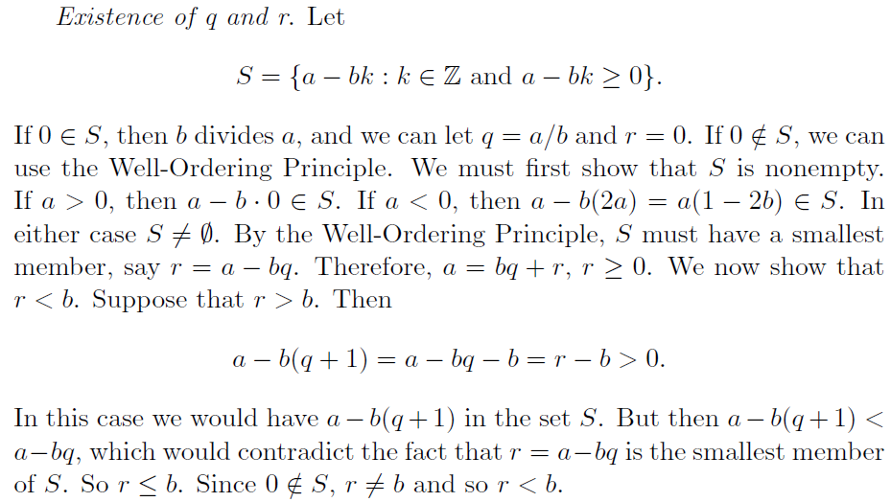
存在性的证明
这个集合里，到底是哪些元素？
为什么让k=2a?
Notes:
模b后的余数及 b的倍数和余数的和
保证大于0
保证适用良序

Slide 15
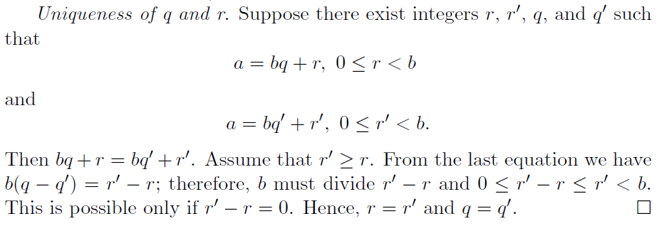
唯一性的证明
在数论相关证明中，整除时时出现！

Slide 16
整除及其性质
问题5：如果a是b,c的最大公因子，这个结论会给你什么启发？
线性组合
Notes:
b和c的公因子可以整除b和c的任意线性组合；
b和c的最大公因子也可以整除b和c的任意线性组合；
B和c的最大公因子可以和b和c的某种线性组合相等：所有正的线性组合中的最小一个

Slide 17
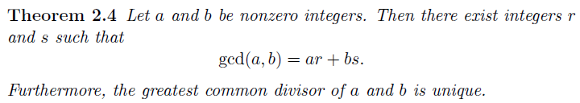

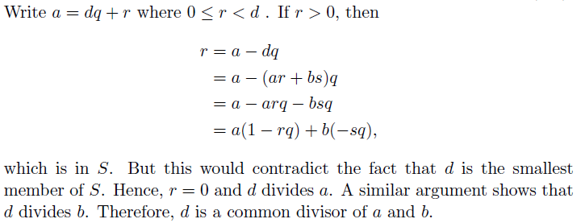
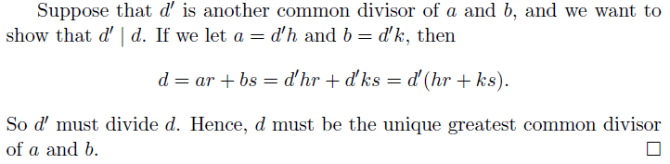
a,b所有的正的线性组合
构造出“最大公因子”
“最大公因子”是公因子
现在你知道如何“算”出ab的最大公因子了吗？
而且一定是最大公约数
Notes:
任给两个互质的整数a,b，总是能够找到他们的某种线性组合ra+sb，构造出1，然后将线性组合乘以m,得到任意的整数m：mra+msb

Slide 18

Euclid Algorithm – 数学形式
ab的线性组合，小于a,b
ab的线性组合，小于r1
ab的线性组合，小于r_{n-1}
+0
ab的线性组合，=0
r_{n}是……r₁,r₂的公因子，是a,r₁的公因子，是b,a的公因子

Slide 19
问题5：
你知道为什么用两个互质的整数的线性组合可以表示任意的整数吗？
Notes:
任给两个互质的整数a,b，总是能够找到他们的某种线性组合ra+sb，构造出1，然后将线性组合乘以m,得到任意的整数m：mra+msb

Slide 20
奇数：
偶数：
平方数：
立方数：
质数：
合数：
模4余1：
模4余3：
三角数：
完全数：
Fibonacci:
1, 3, 5, 7, 9, 11, …
2, 4, 6, 8, 10, ….
1, 4, 9, 16, 25, 36, …
1, 8, 27, 64, 125, …
2, 3, 5, 7, 11, 13, 17, 19, 23, 29, 31, …
4, 6, 8, 9, 10, 12, 14, 15, 16, …
1, 5, 9, 13, 17, 21, 25, …
3, 7, 11, 15, 19, 23, 27, …
1, 3, 6, 10, 15, 21, …
6, 28, 496, …
1, 1, 2, 3, 5, 8, 13, 21, …
问题6：
你能看出每个序列中元素间的关系吗？

Slide 21
问题7：
你是否能说出一些关于质数的“著名”问题？

Slide 22
关于质数
我们在课堂上很容易回答的问题：
质数是有限的还是有无穷多个？
今天可以给你一个答案，却难以证明的问题：
不大于一个给定值的质数有多少个？
还没有人能回答的问题：
是否任何不小于４的偶数均可以表示为两质数之和
“孪生”质数对(p和p+2) 是否有无限多个？
形如n²+1的质数是否有无限多个？
Notes:
素数定理：素数的分布规律的描述

Slide 23
质数有无限多个
一些“大”数学家认为这是数学史上最“美”的证明之一！
Notes:
π

Slide 24
利用费马数证明质数有无穷多个
为什么？
假设质数有限，为m个。取前m+1个费马数。将每个费马数进行质因子分解，所有的质因子都不相同。M+1个费马数至少有m+1个互不相同的质因子。因此矛盾。
Notes:
证明：
1）任意两个费马数都是互质的。
2）假设质数有限，为m个。取前m+1个费马数。将每个费马数进行质因子分解，所有的质因子都不相同。M+1个费马数至少有m+1个互不相同的质因子。因此矛盾。
为何是互质的呢？
反证法：如果Fk和Fn有公因子m，Fk=a*m, Fn=b*m. Fn-2=b*m-2= F0*F1*…*Fk*…*F(n-1)=F0*F1*…*F(n-1)*a*m=a’*m
b*m-2=a’*m (b-a’)*m=2 m是2的因子，m不能为2，m=1.

Slide 25
用抽象代数理论证明质数无限
问题８；
你能解释一下这个证明吗？
Notes:
定义P是所有素数的集合，其中p是最大的素数。
找到2^p-1这个数，该数大于p，是合数。对其进行质因子分解。我们要证明，其中的任意一个质因子都大于p。取质因子q：
1），找到q的剩余乘代数系统Zq\{0};比如Z5\{0}为{1,2,3,4}。这是一个群。元素个数是q-1
2），在这个群里，元素2的阶是p，因为2^p模q为1.
3），根据拉格朗日定理，p是q的因子。
所以，q比p大

Slide 26
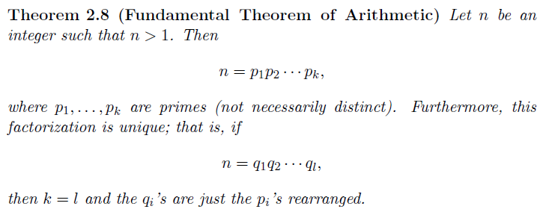
算术基本定理；质因子分解
存在性：良序性
唯一性：归纳法
如何证明存在性？证明的关键：
存在性：如果a是不能分解的整数中最小的，它不能是质数，则必可分解为两个数之积，那两个数一定可分解，于是a也可分解。
唯一性：将两个质因子分解式均按升序排列，对应项只能相等。
Notes:
唯一性：归纳法证明
奠基：2的质因子分解是唯一的。
假设：对于所有小于n的m，其质因子分解是唯一的。
归纳：假设n可以表达为两种不同的分解方式：n=p1*p2*…*pk=q1*q2*…*ql。显然，p1是素数+能够整除q1*q2*…*ql，p1一定是某个q的因子，p1一定等于某个qi，同理，q1也一定等于某个pj。
此时，p1=q1. 令n‘=q2*…*ql=p2*…*pk=q1*q2。根据归纳假设，形式相同。
结论：唯一。
存在性：采用良序性和反证法
令a是所有不能进行质因子分解的数中最小的合数。A必定能够分解为两个数a1，a2的积。A1，a2均小于a，能够质因子分解。A也就能够质因子分解。

Slide 27
问题９：
如何判断一个数是否为质数？
你听说过 Eratosthenes 的“筛子”吗？
x | 10 | 100 | 1000 | 10000 | 10⁶ | 10⁹
π(x) | 4 | 25 | 168 | 1229 | 78498 | 50847534
x/ln(x) | 4.34 | 21.71 | 144.76 | 1085.74 | 72382.41 | 48254942.43
π(x)/(x/ln(x) | 0.921 | 1.151 | 1.161 | 1.132 | 1.084 | 1.054

Slide 28
Open Topics：
1，请总结一下，在哪些你所学过的内容中，我们用到了数学归纳法？
写出欧几里得算法，证明算法的正确性

